Slide 1
Книжный уголок в младшей группе «КАПИТОШКИ»
МБДОУ Д/САД № 18 «РАДУГА»
Подготовила воспитатель ДО:
Арсланова Н.Х.

Slide 2
Существенную роль в формировании у дошкольников интереса к художественной литературе и воспитания бережного отношения к книге играет уголок книги. Это особое, спокойное, удобное, эстетически оформленное, специально выделенное место, где ребёнок может самостоятельно, по своему вкусу выбрать книгу и спокойно рассмотреть, «перечитать» её. Здесь происходит интимное, личностное общение ребёнка с произведением искусства - книгой и иллюстрациями, здесь он может рассматривать журналы и альбомы.
Основной принцип организации книжного уголка– удовлетворение разнообразных литературных интересов детей. Необходима периодическая сменяемость материала (литература, картины,) и связь с темой воспитательно-образовательной работы в группе. Периодичность книжного обмена также зависит от конкретных задач приобщения детей к чтению. Состав книжного уголка может не меняться в течение недели и даже двух тогда, когда к нему постоянно нужно обращаться и воспитателю, и детям. В среднем, срок пребывания книги в книжном уголке 2-2,5 недели. Однако необходимо соблюдать основное правило: книга остается в уголке до тех пор, пока у детей сохраняется интерес к ней. Но, если смена книг произошла, детям надо указать на это или попросить заметить ее, дать возможность рассмотреть новые книги, спросить у детей, что остановило их внимание, какую книгу им захотелось прочесть тут же.

Slide 3
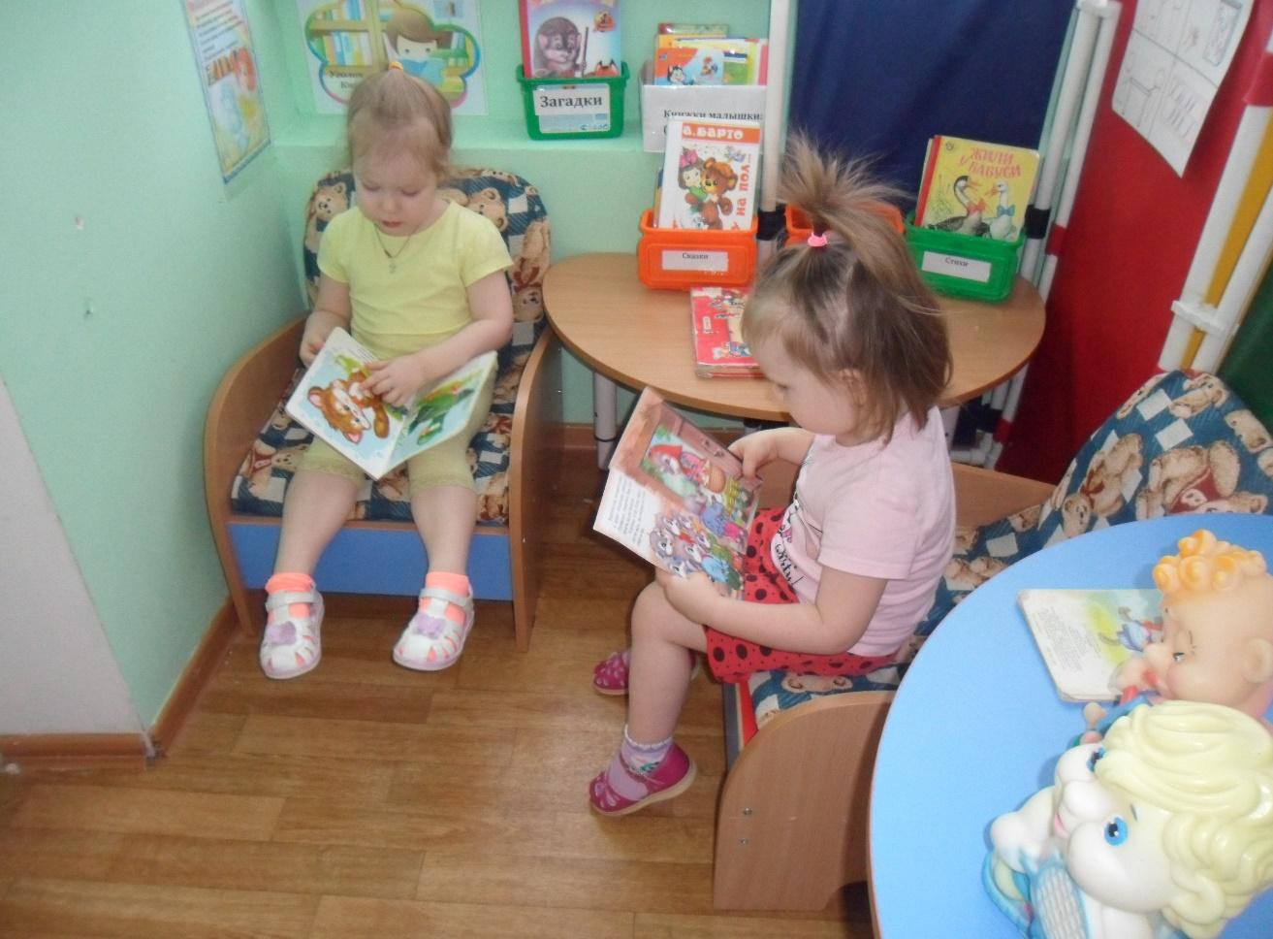
В книжном уголке каждый ребёнок может проявить самостоятельность и личную заинтересованность.

Slide 4
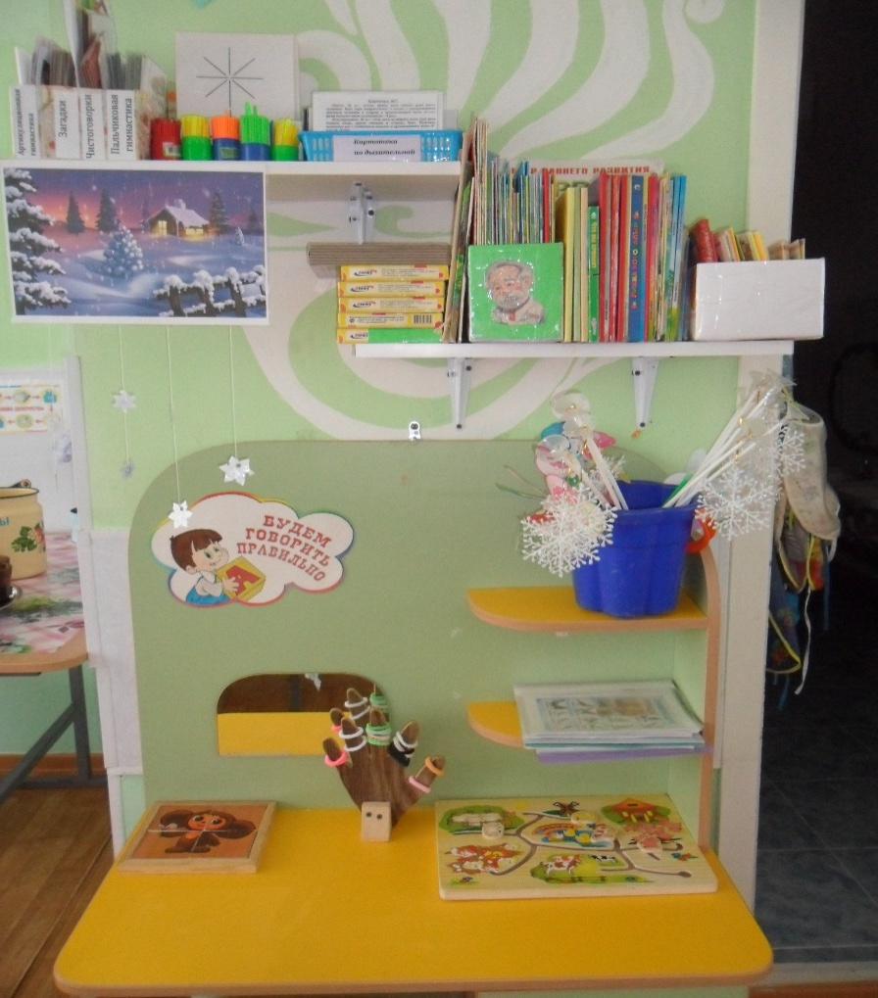
Уголок развития речи: «Будем говорить правильно»

Slide 5
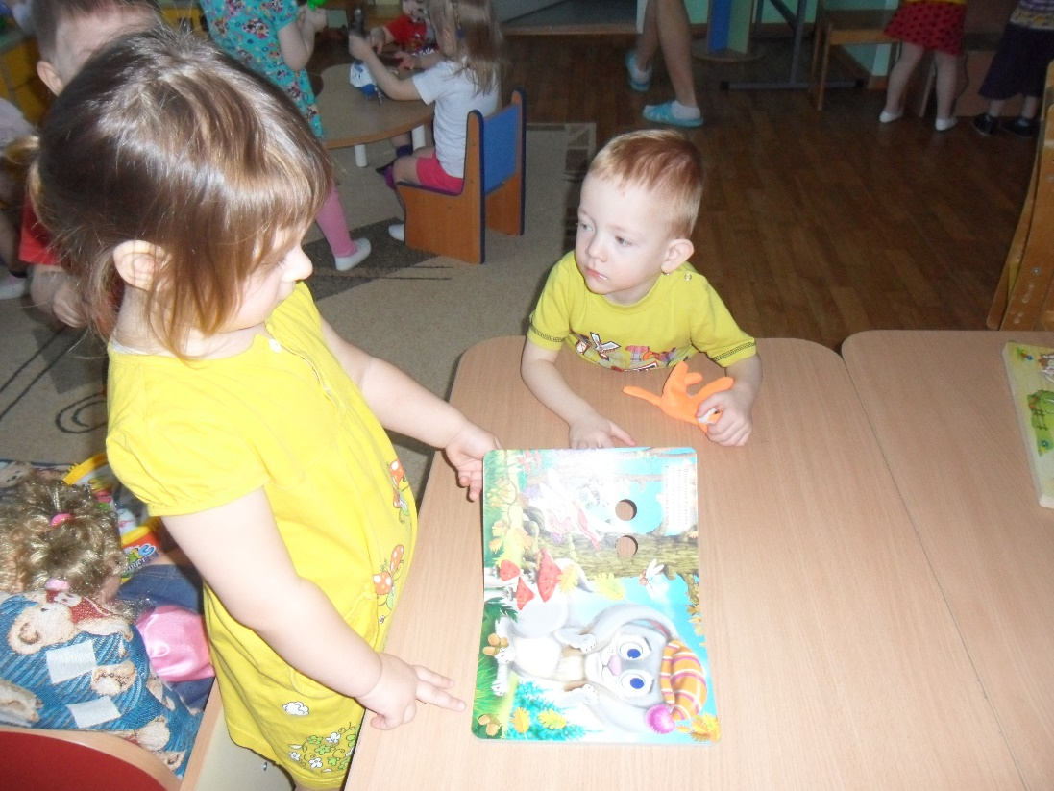
В книжном уголке должны быть 3 – 4 книги, подходящие для детей, но обязательно несколько экземпляров одного названия. В уголок книги помещают, как правило, издания, уже знакомые детям, кроме книг здесь могут находиться отдельные картинки, наклеенные на плотную бумагу.
Книги должны быть с небольшим количеством текста, с крупными красочными иллюстрациями.

Slide 6
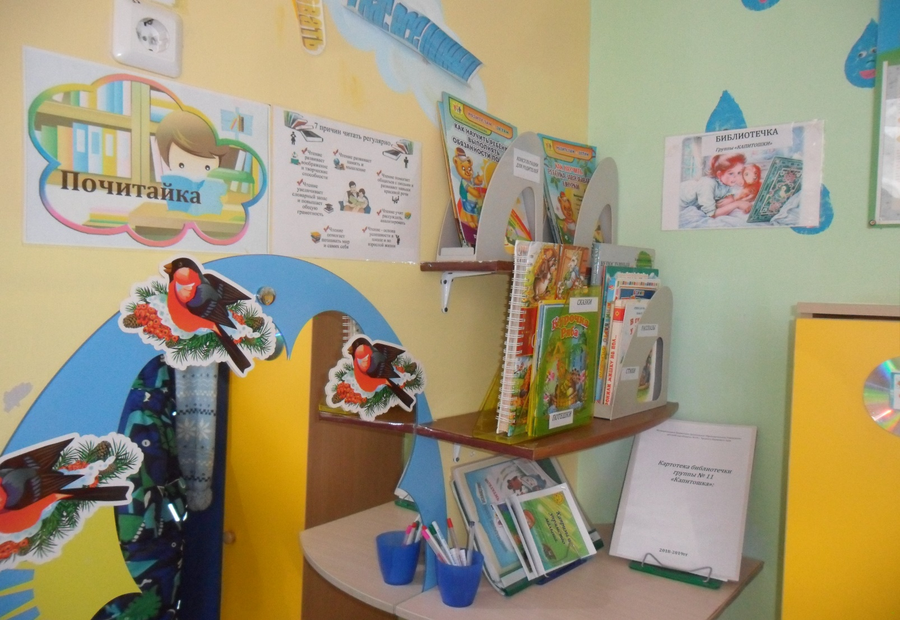
для родителей создана библиотечка – «ПОЧИТАЙКА» .

Slide 7
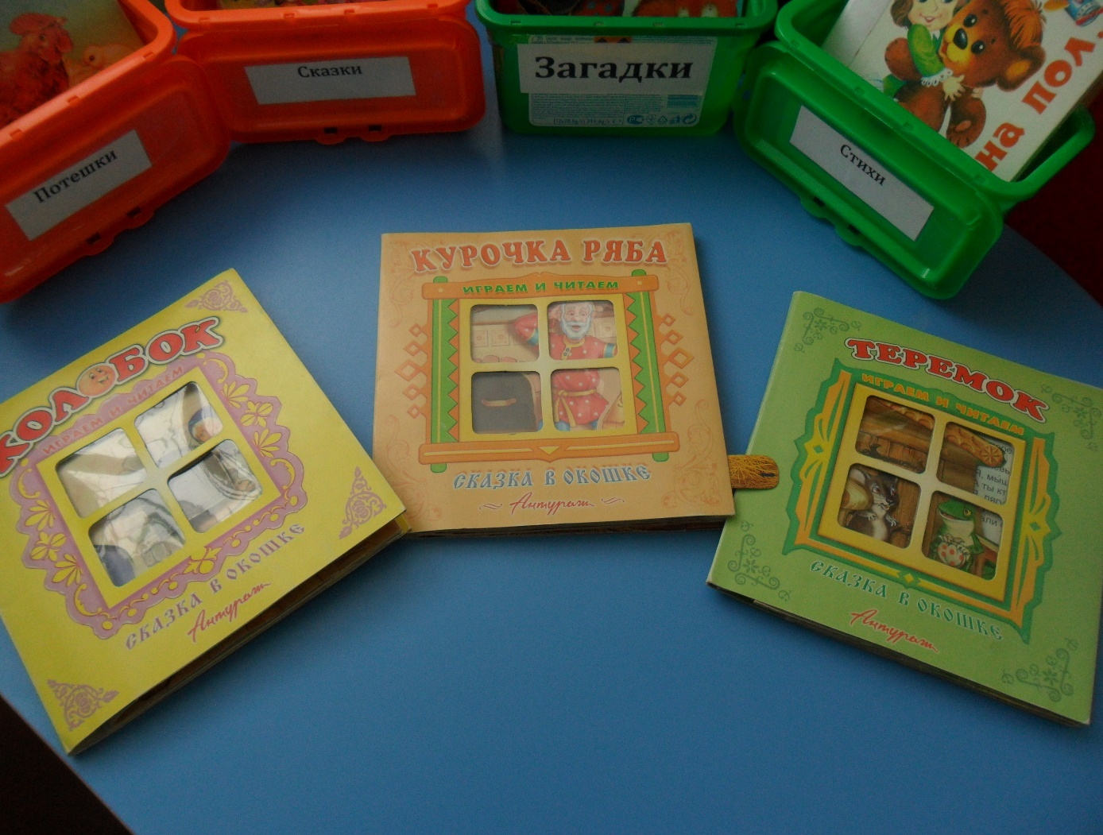
Книжки-панорамы (с раскладывающимися декорациями, двигающимися фигурками)

Slide 8
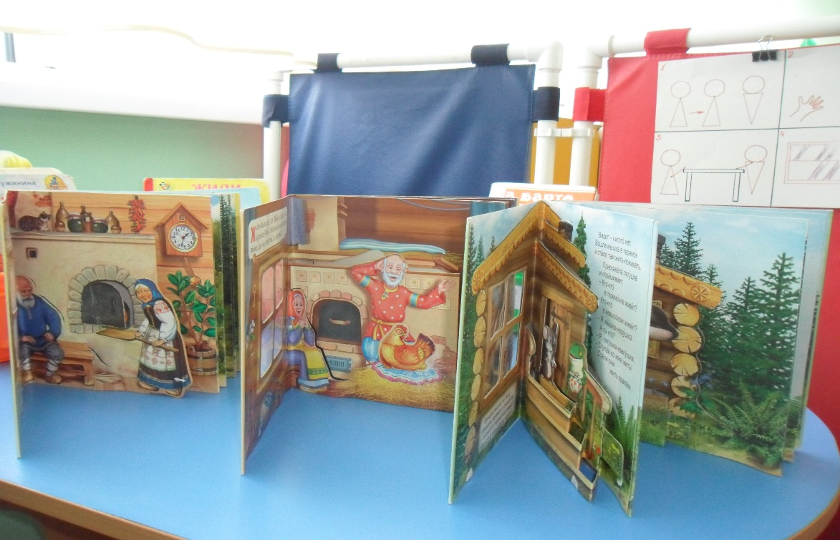
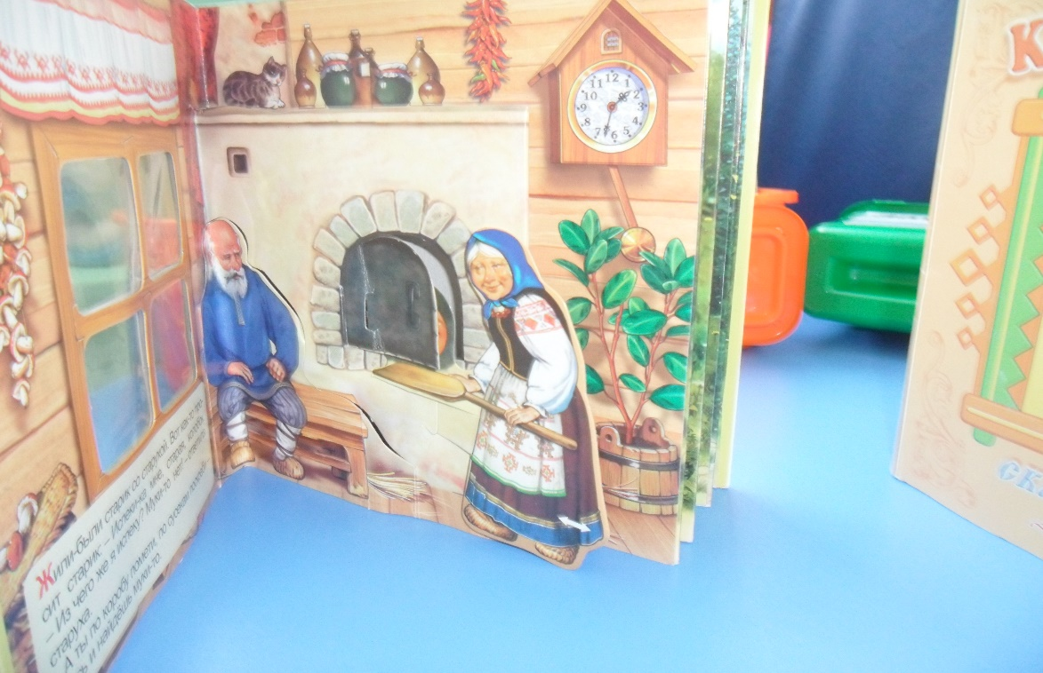

Slide 9
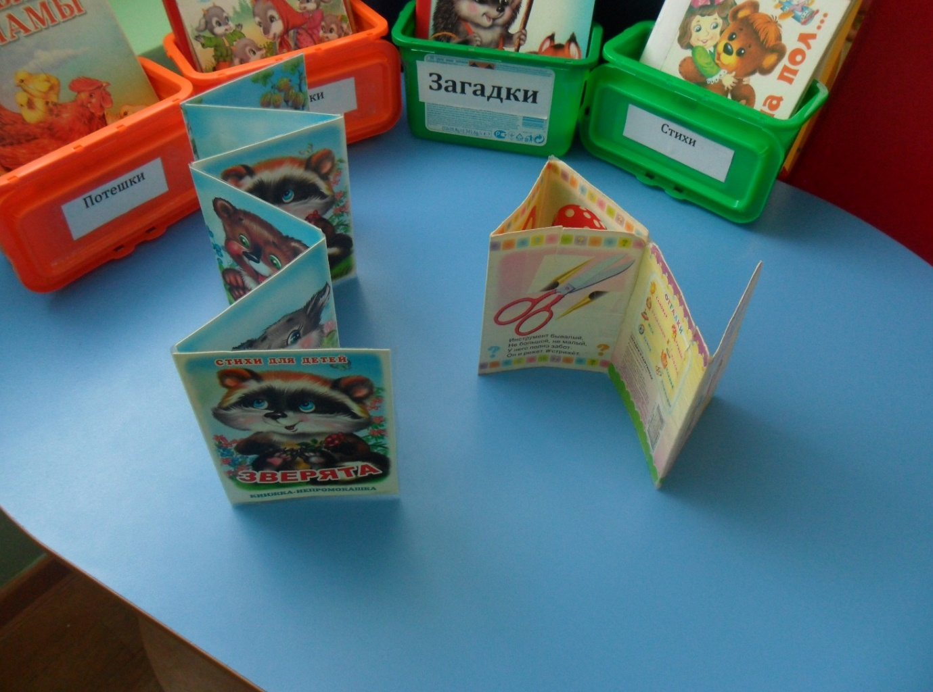
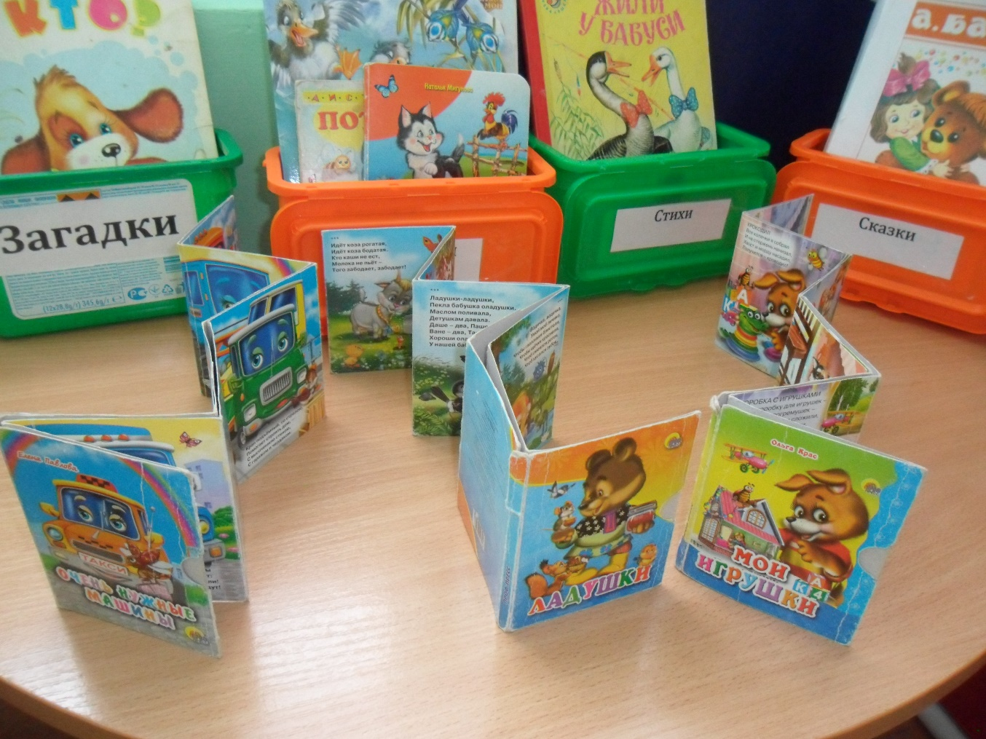
Книжки раскладушки

Slide 10
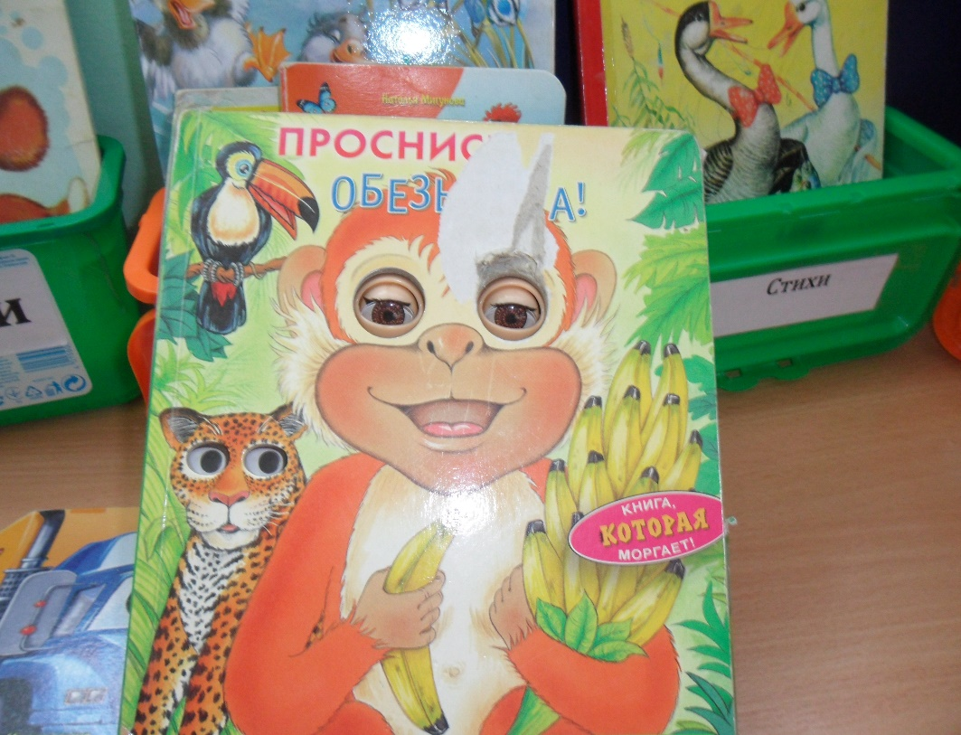
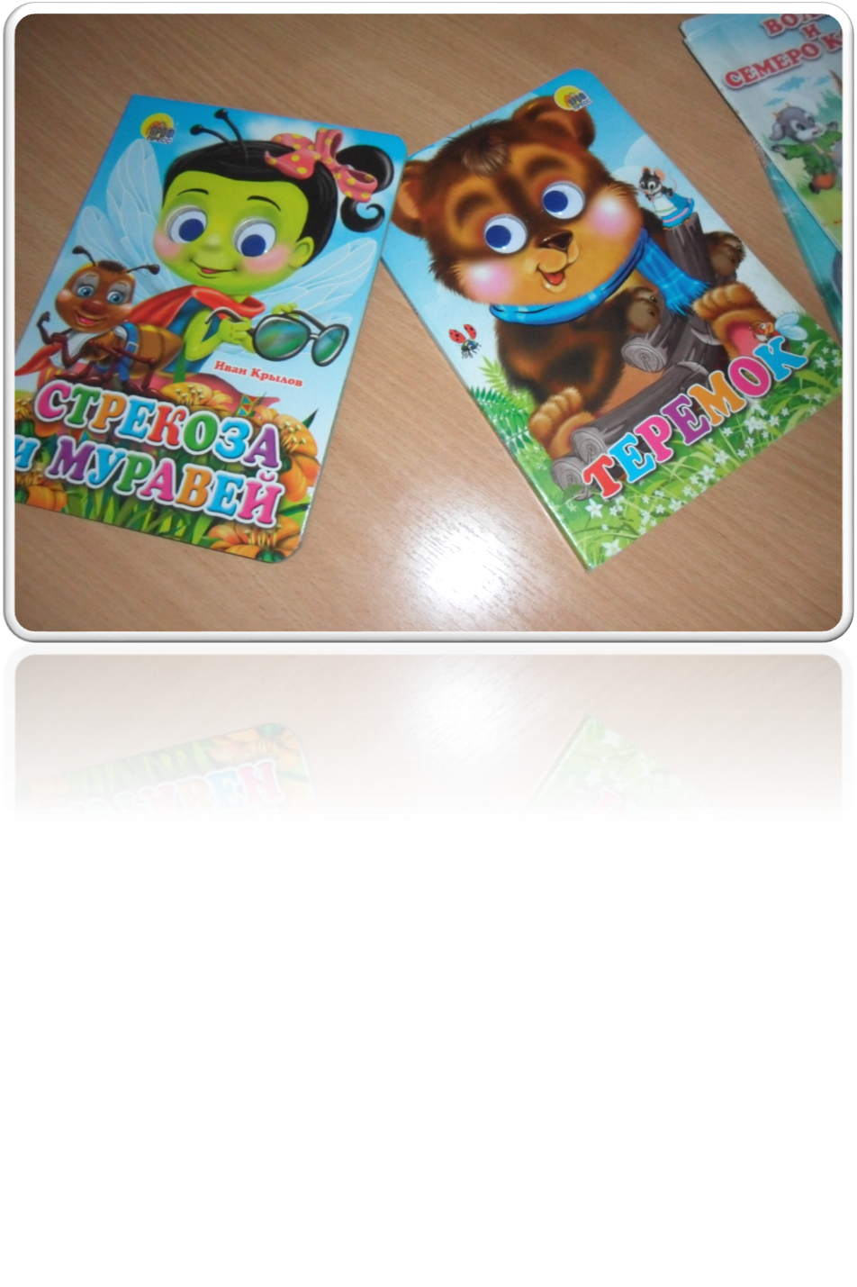
с динамичными элементами (двигающиеся глазки)

Slide 11
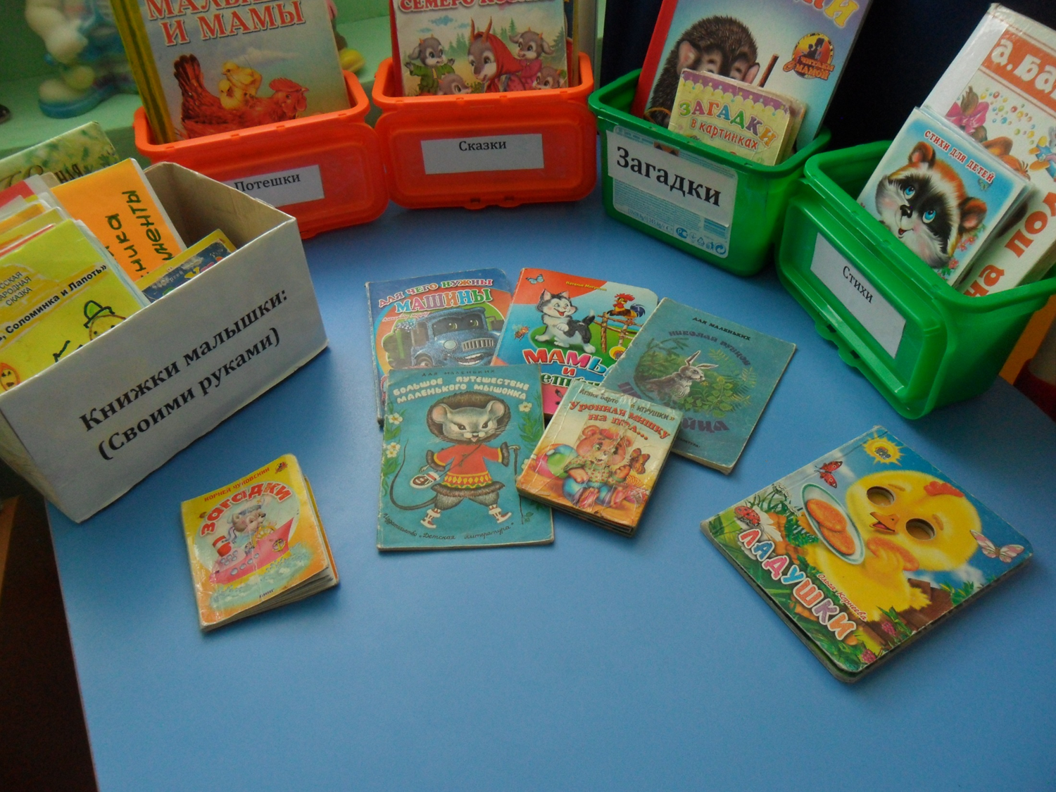
Книжки - малышки

Slide 12
Предметные картинки с изображением (животные , птицы, деревья и др.), в виде картотеки)

Slide 13
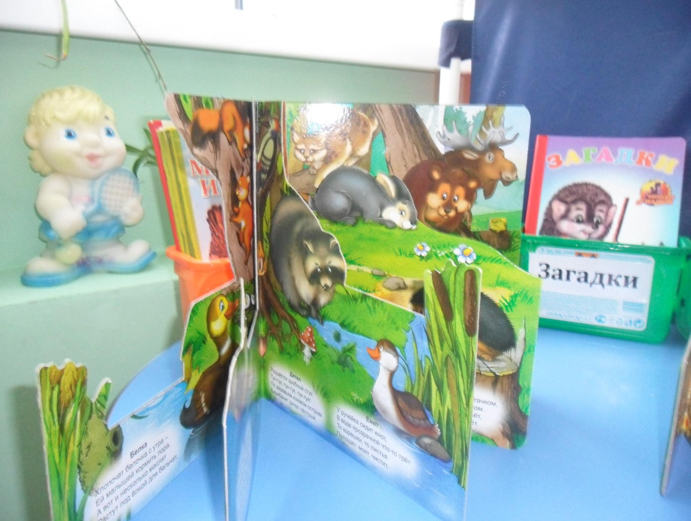
Книги на плотной основе по знакомым программным сказкам, потешкам (не более 5листов)

Slide 14
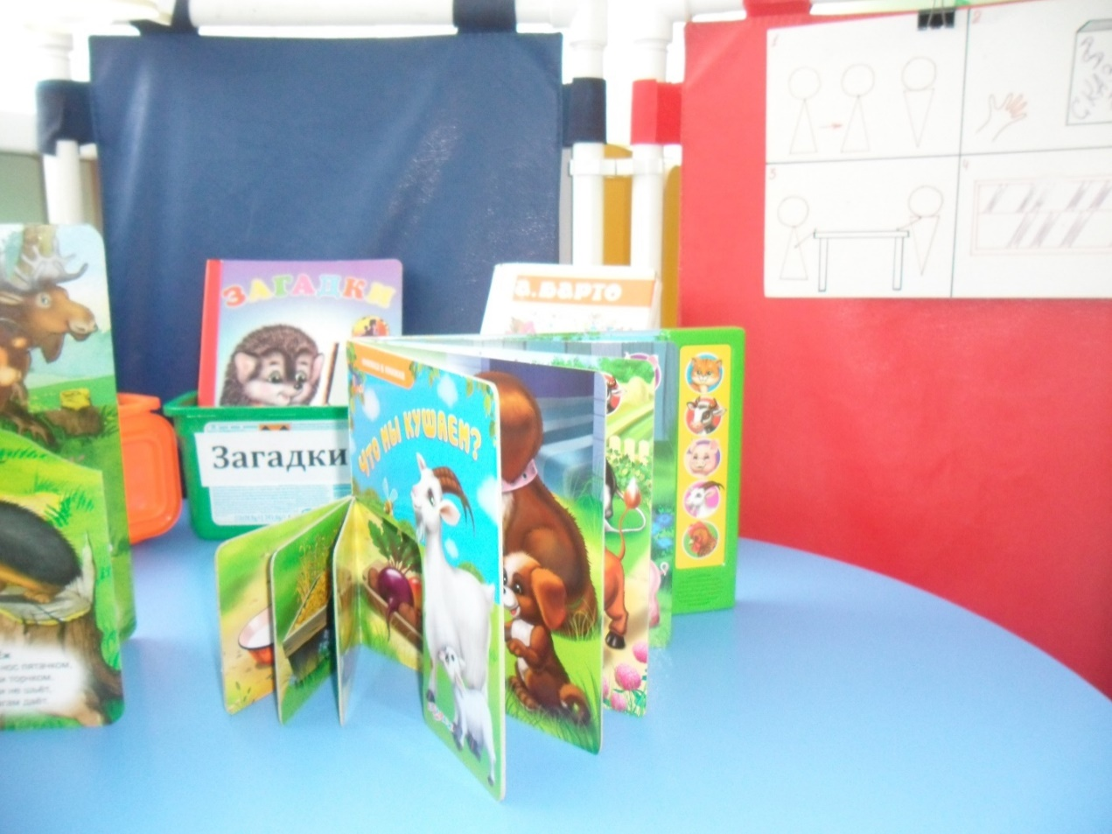
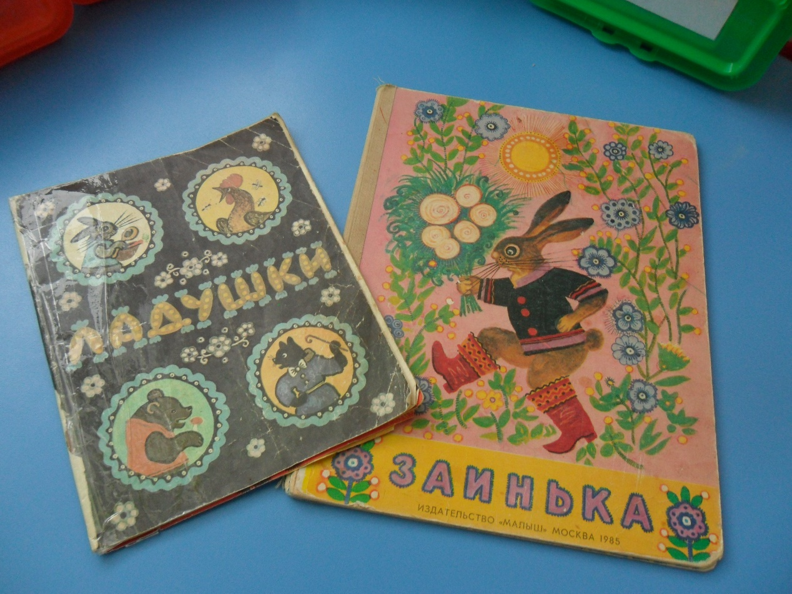
Музыкальные книжки (с голосами животных, песенками сказочных героев и т.п.)

Slide 15
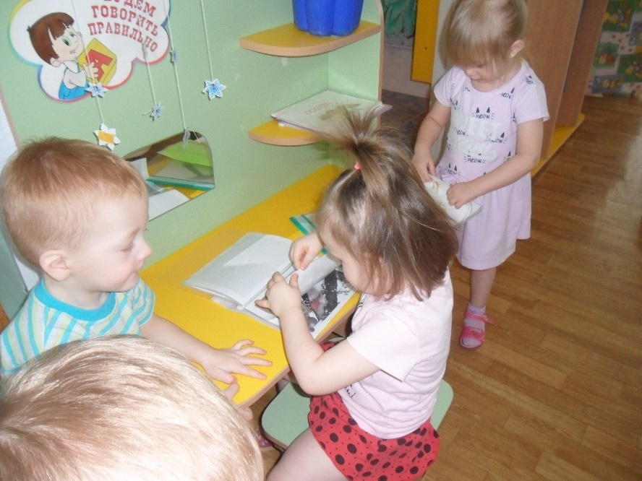
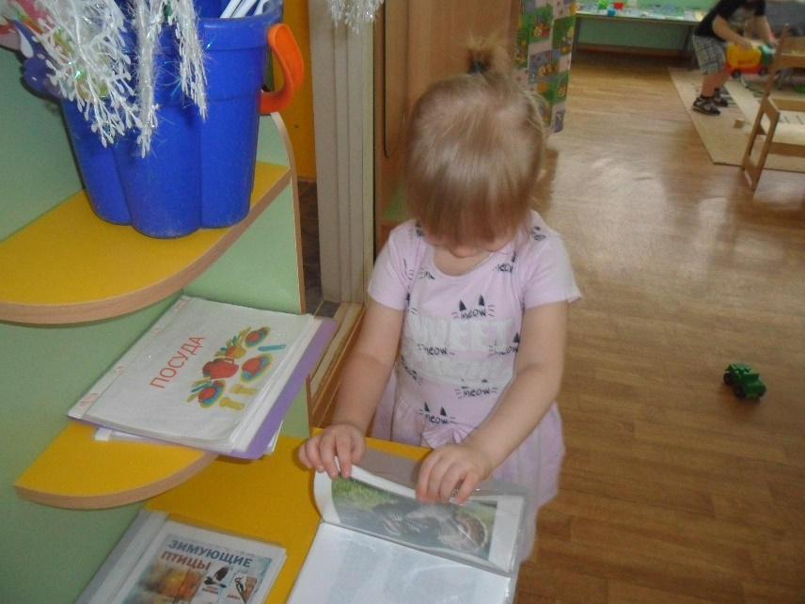
Тематические альбомы для рассматривания на близкие для детей темы («Игрушки», «Сказки», «Домашние животные» и др.)

Slide 16
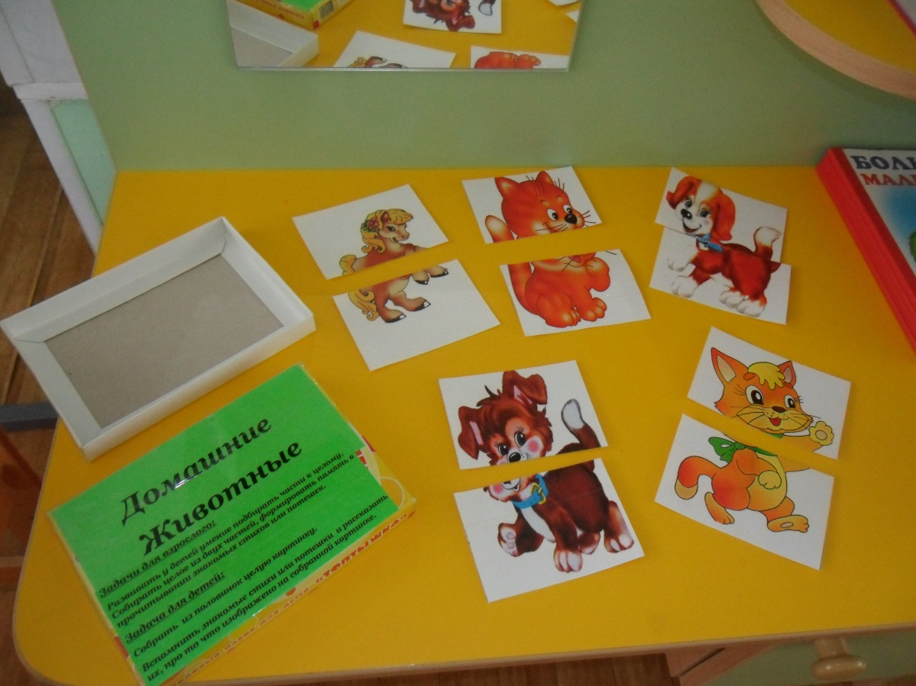
Речевые игры «Назови одним словом», «Кто как кричит?», «Назови детеныша животного» и др.

Slide 17
Много материала не дается, это ведет к дезорганизации поведения детей. Воспитатель приучает детей к самостоятельному общению с книгой, рассматривает с ними иллюстрации, читает текст, говорит о правилах пользования (не рисовать в книге, не рвать ее, брать чистыми руками, не мять, не использовать для игр; после того как посмотрел, всегда класть книгу на место и т.д.).

Slide 18
Спасибо за внимание !

